Slide 1
含氧感知器深入
報告學生 : 羅俊奕

Slide 2
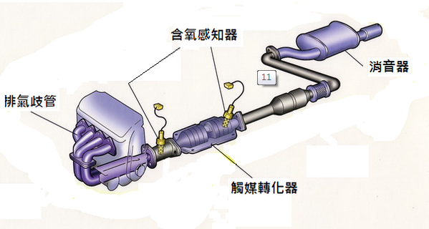
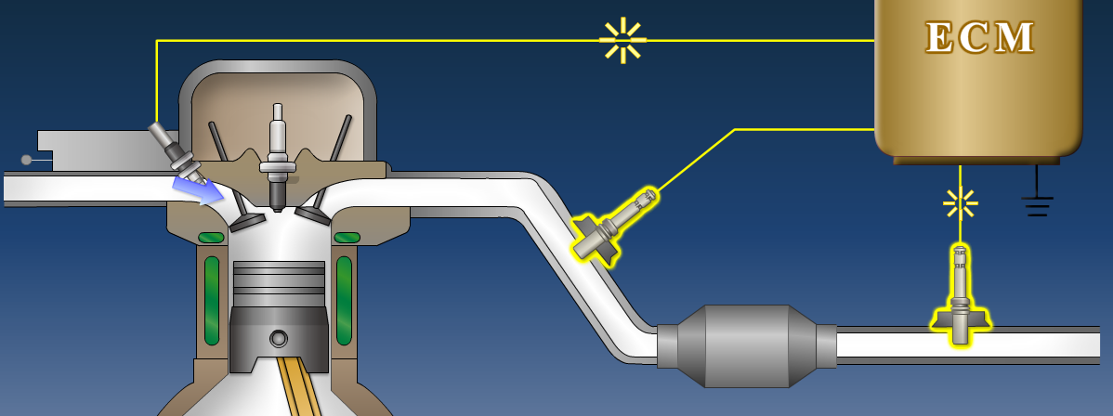
含氧感知器準確位置

Slide 3
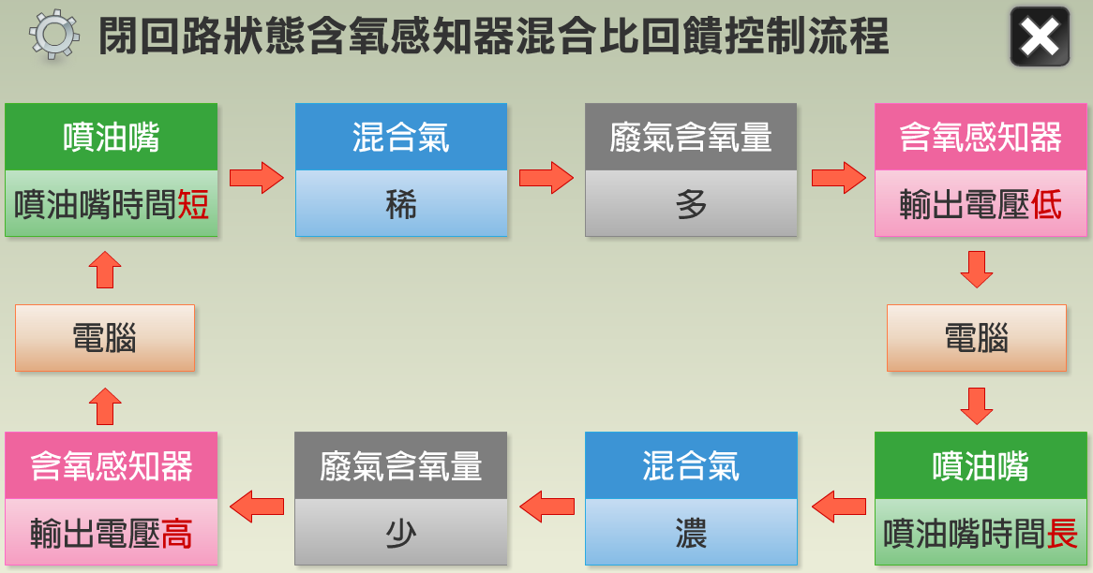
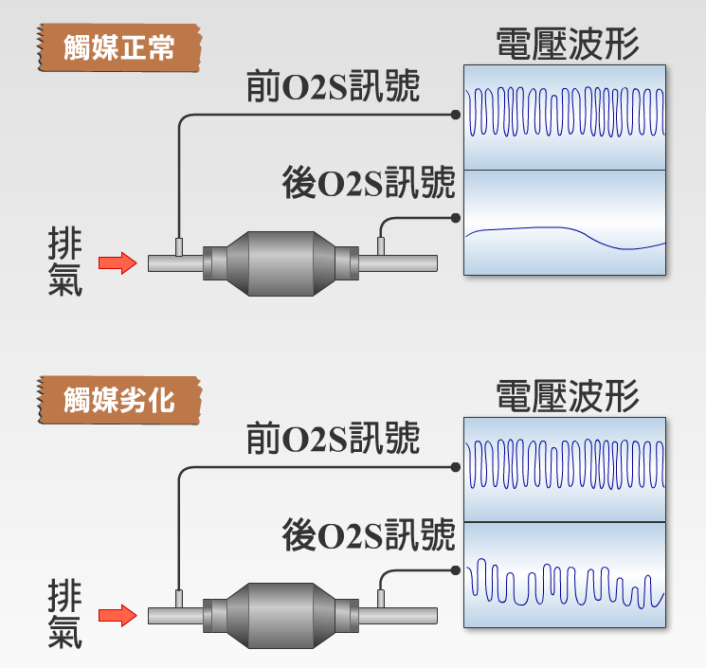
含氧感知器正常作業情形

Slide 4
開迴路與閉迴路差異
Close loop(閉迴路)與Open loop(開迴路)的運作 Close loop（閉迴路）的運作模式： 顧名思義，就是利用含氧感知器本身所得到的訊號進行回饋與修正（稀－＞濃－＞稀）。通常閉迴路的模式是指一般的熱車後的怠速與巡航狀態，這時後含氧感知器嘴主要的功能在於減少廢氣的排放與減少油耗。
Open loop（開迴路）的運作模式： 冷車發動與全油門衝刺時的供油量是完全依照電腦晶片內的設定，含氧感知器所測得的訊號則完全不被參考。這項設計在冷車剛發動的時候的用意，是要讓含氧感知器與觸媒轉化器本身盡快到達工作溫度（有的本身有加熱用的線組，一般能夠在短短的8秒內加溫到500 °C），讓車子能快速到達正常的工作溫度而且減少廢氣的排放。至於全油門衝刺的情況下，空燃比來回的擺盪，會因為供油將有一瞬間處於稀薄燃燒而易稀導致引擎爆震。所以在上述這兩種運作的情況之下含氧感知器都不會介入供油量的調控，這就是所謂的Open loop（開迴路） 運作模式。

Slide 5
含氧感之器工作區
當排氣管溫度大於400度時二氧化皓內側的氧濃度與排氣管中的氧濃度差異大時會產生電壓，差異越大 ，電壓就越高( 0.46 ~ 0.99 )，電腦就會判別引擎是處於混合比過濃的狀態而修正混合比減少噴油量， 含氧感知器正常作動時於引擎到達工作溫度轉速在2500轉時 10 秒內 0.01 ~ 0.099 間來回震盪 8 次以上，含氧感知器的電壓值是隨著含氧量的增加而下降，也就是說，電壓值0.9V的時候，這時候的含氧量非常的低，也就是說您愛車是處於噴油過濃的狀態，反之，當電壓值在0.1V時，您的愛車則是在稀薄燃燒的狀態。

Slide 6
Service 01 06 =>Short term fuel trim
A normal STFT reading will generally fluctuate between negative and positive single digits 2-3 times per second.
如果短期燃油修正顯示高於0%的正值，則表示混合氣較稀，ECU在對供油系統進行增加噴油量的調整。
如果短期燃油修正顯示低於0%的負值，則表示混合氣較濃，ECU在對供油系統進行減少噴油量的調整。
如果混合氣過稀或過濃的程度超過了短期燃油調整的範圍，這時就要進行長期燃油調整。

Slide 7
Service 01 07 =>Long term fuel trim
LTFT refers to changes in STFT but averaged over a longer period of time.
只要短期修正值超過範圍後，長期修正會替代短期修正，以防錯誤發生。
長期燃油修正是為了將所有的短期燃油修正的數值都維持在特定的參數範圍內。長期燃油修正值被存儲在電腦的存儲器中長期使用，存儲的這些數據將在發動機再次遇到類似的環境和工況下使用，而不必再通過氧傳感器的反饋來反覆修正。

Slide 8
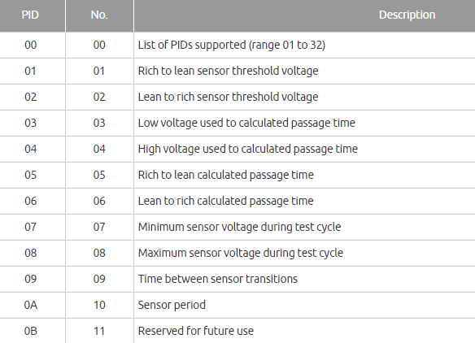
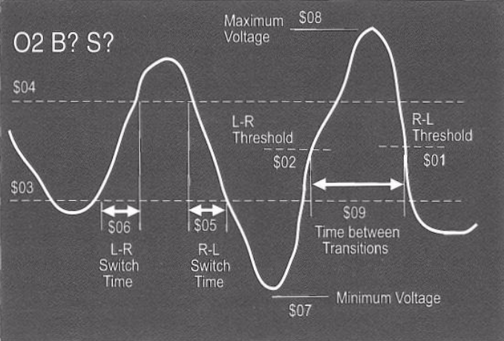
Service 05裡所有PID

Slide 9
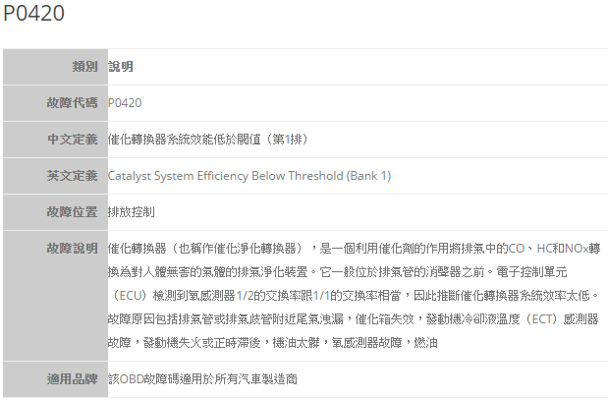
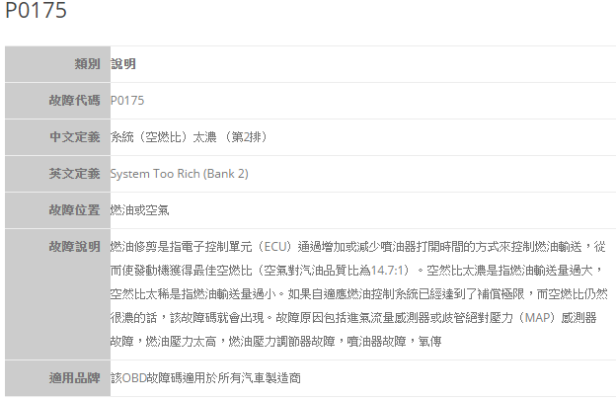
故障碼檢視

